Slide 1





FACULTATEA DE
MATEMATICĂ
ȘI INFORMATICĂ
C.N.C T A I L O R I N G P A T T E R N
S E S I U N E A D E C O M U N I C Ă R I Ș T I I N Ț I F I C E S T U D E N Ț E Ș T I
COORDONATOR ȘTIINȚIFIC
Andrei Dumitriu
Conf. Dr. Gramatovici Radu
ABSOLVENT
Codreșanu George Cristian

Slide 2
FACULTATEA DE
MATEMATICĂ
ȘI INFORMATICĂ
C.N.C T A I L O R I N G P A T T E R N
COORDONATOR ȘTIINȚIFIC
Conf. Dr. Gramatovici Radu
ABSOLVETN
Codreșanu George Cristian

Slide 3
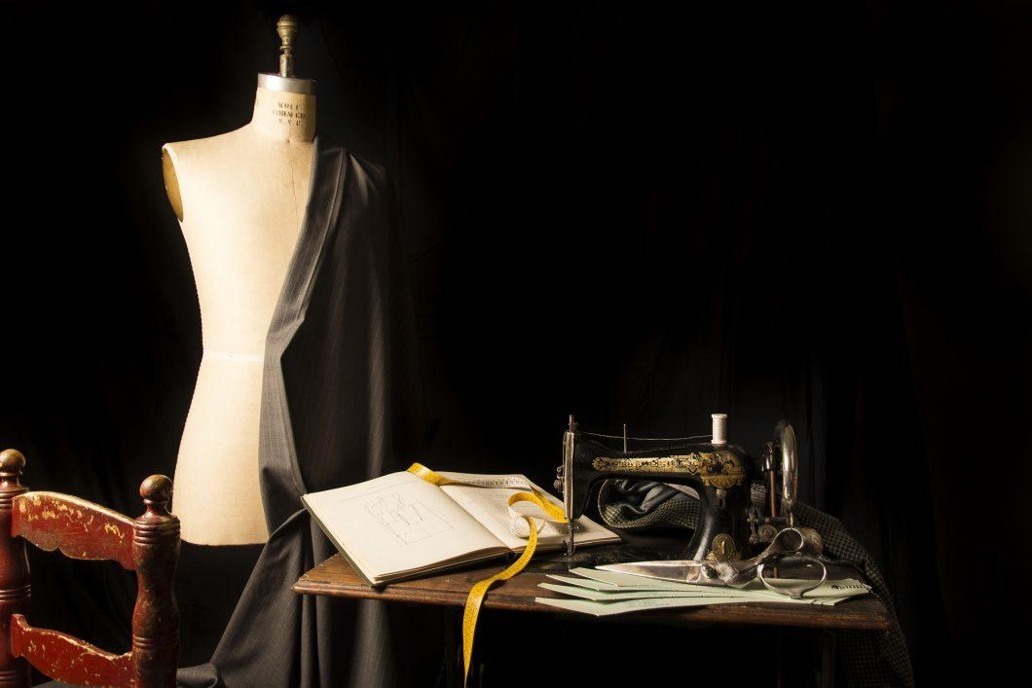
ABOUT
P R E G Ă T I R E A T I P A R U L U I
E T A P A D E C R O I
Î M B I N A R E A P I E S E L O R
P R O B E
M O D I F I C Ă R I
P R O B E
R E T U Ș U R I
P R O B E

Slide 4
ABOUT
DEZAVA
NTAJE
T I P A R E P U Ț I N E
R I S I P Ă DE M A T E R I A L E
T I M P P I E R D U T

Slide 5
ABOUT
DEZAVA
NTAJE
T I P A R E P U Ț I N E
R I S I P Ă DE M A T E R I A L E
T I M P P I E R D U T

Slide 6
C.N.C T A I L O R I N G P A T T E R N

Slide 7
IDEA
SOFTWARE
C.N.C TAILORING PATTERN
SMART MIRROR
C.N.C PLOTTER

Slide 8
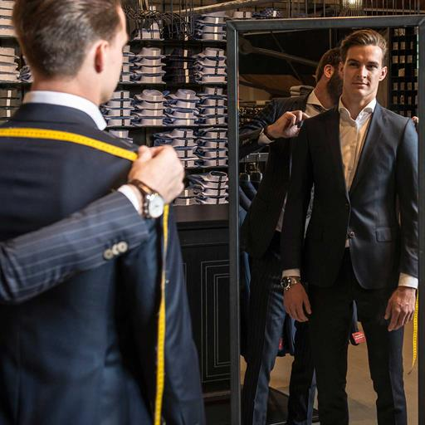

IDEA
P R E G Ă T I R E A T I P A R U L U I
E D I T A R E A T I P A R U L U I
E T A P A D E C R O I
P R I N T A R E A A C E S T U I A
Î M B I N A R E A P I E S E L O R
E T A P A D E C R O I
P R O B E
Î M B I N A R E A P I E S E L O R
M O D I F I C Ă R I
L U C R A R E A D E T A L I I L O R
P R O B E
R E T U Ș U R I
P R O B E

Slide 9
IDEA
E D I T A R E A T I P A R U L U I
E D I T A R E A T I P A R U L U I
P R E G Ă T I R E A T I P A R U L U I
P R I N T A R E A A C E S T U I A
P R I N T A R E A A C E S T U I A
E T A P A D E C R O I
Î M B I N A R E A P I E S E L O R
E T A P A D E C R O I
L U C R A R E A D E T A L I I L O R
L U C R A R E A D E T A L I I L O R
P R O B E
Î M B I N A R E A P I E S E L O R
M O D I F I C Ă R I
P R O B E
R E T U Ș U R I
P R O B E

Slide 10
IDEA
E D I T A R E A T I P A R U L U I
P R E G Ă T I R E A T I P A R U L U I
P R I N T A R E A A C E S T U I A
E T A P A D E C R O I
Î M B I N A R E A P I E S E L O R
E T A P A D E C R O I
P R O B E
L U C R A R E A D E T A L I I L O R
Î M B I N A R E A P I E S E L O R
M O D I F I C Ă R I
P R O B E
R E T U Ș U R I
P R O B E

Slide 11

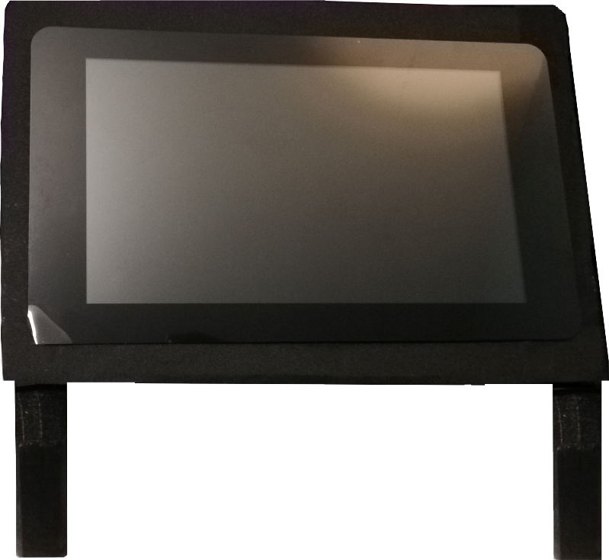
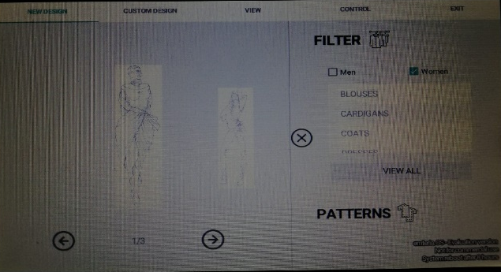

SOFTWARE
Oferă posibilitatea modificarii tiparelor având ca scop obținerea de tipare unice

Slide 12
SOFTWARE
Oferă posibilitatea modificarii tiparelor având ca scop obținerea de tipare unice

Slide 13
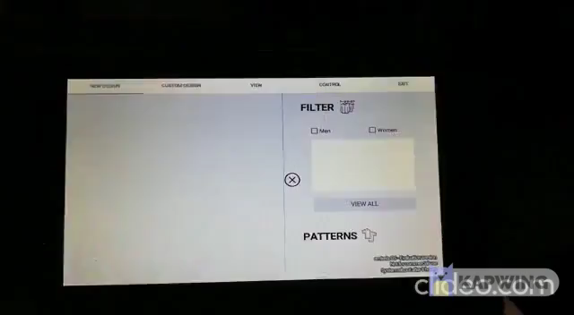
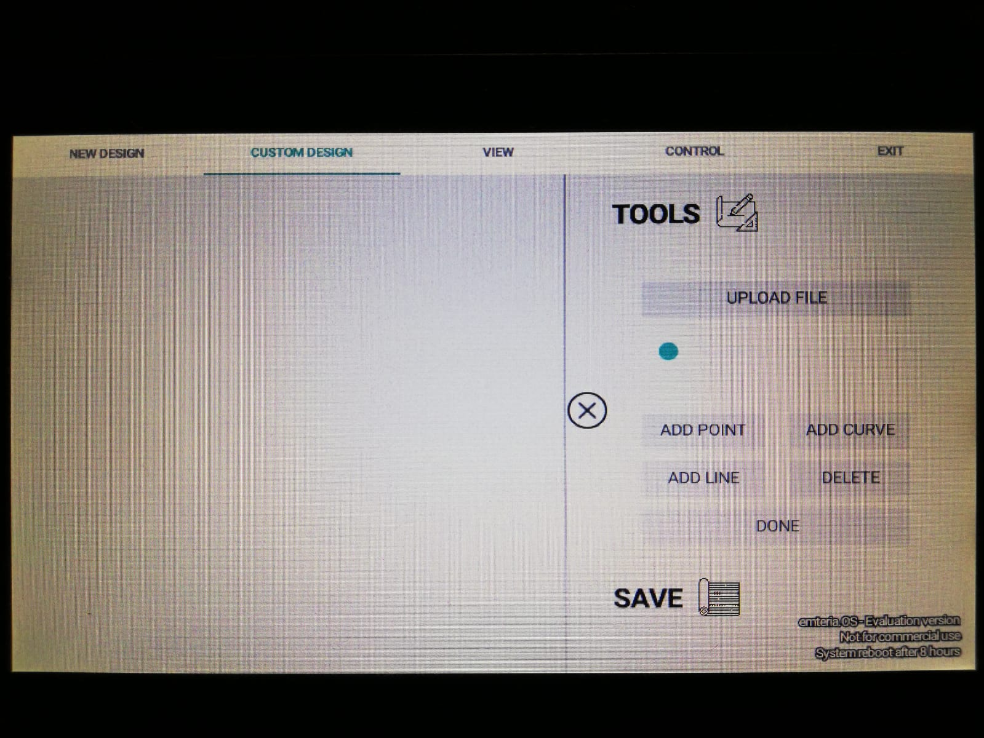
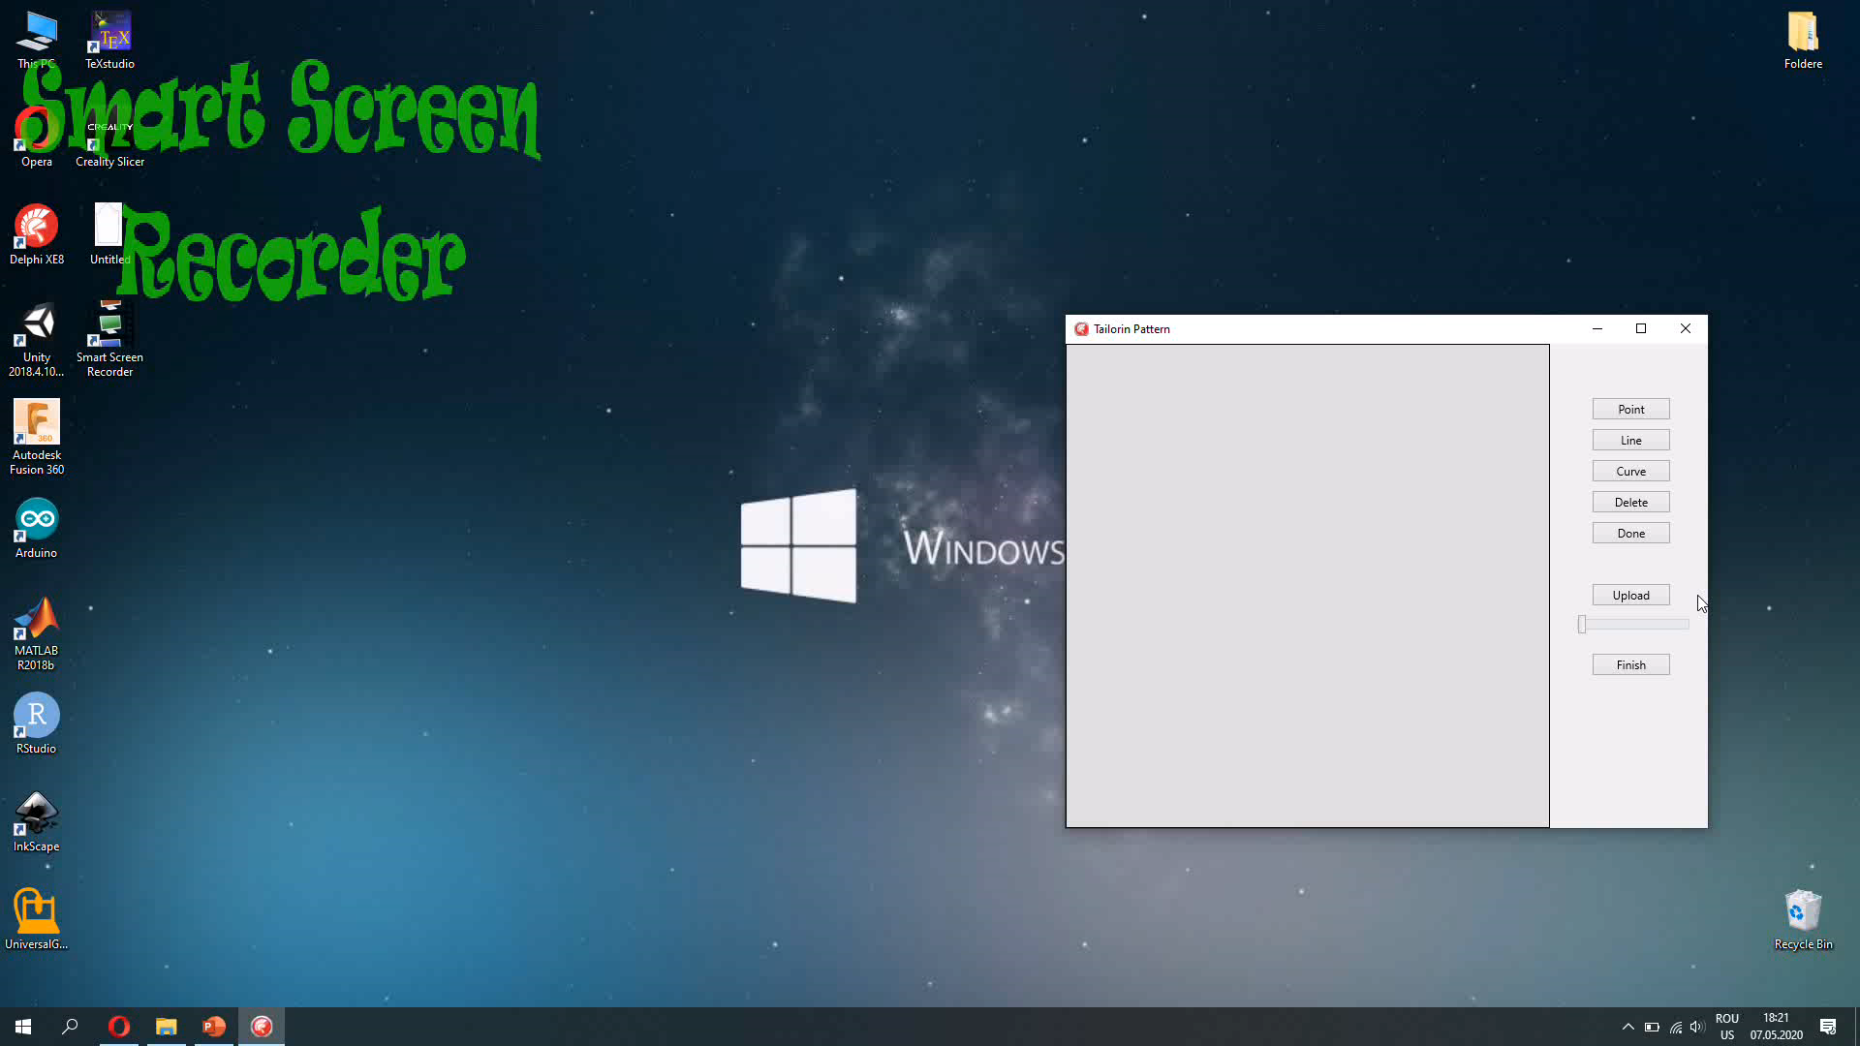
N E W D E S I G N
C U S T O M D E S I G N

Slide 14
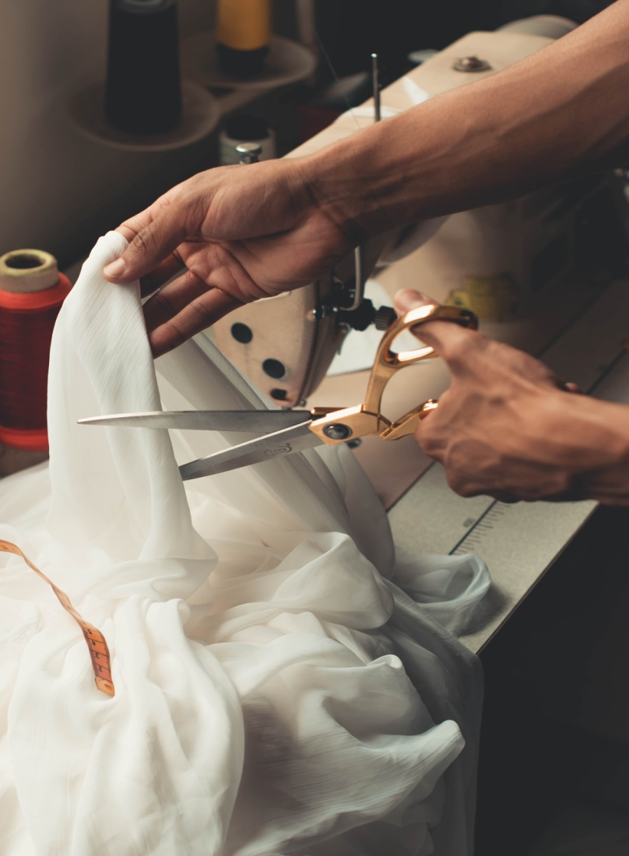
SMART
MIRROR
Oferă clienților posibilitatea de a vedea produsul final pentru a-și putea da seama dacă este ceea ce își doresc cu adevărat.

Slide 15
SMART
MIRROR
Oferă clienților posibilitatea de a vedea produsul final pentru a-și putea da seama dacă este ceea ce își doresc cu adevărat.

Slide 16
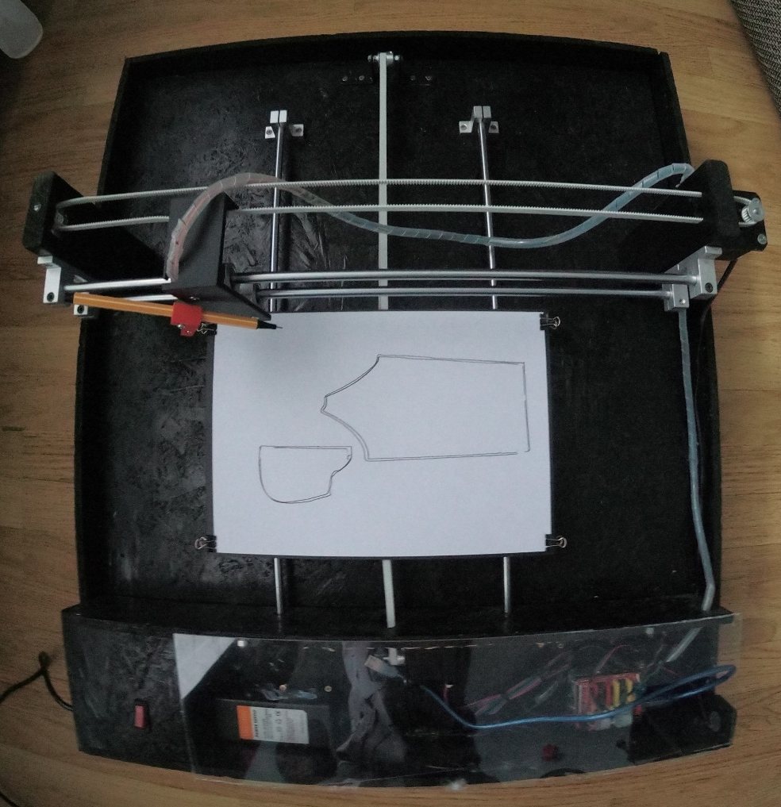

C.N.C
PLOTTER
Face realizabilă producția tiparelor unice rezultate în urma aplicației software.

Slide 17
C.N.C
PLOTTER
Face realizabilă producția tiparelor unice rezultate în urma aplicației software.

Slide 18
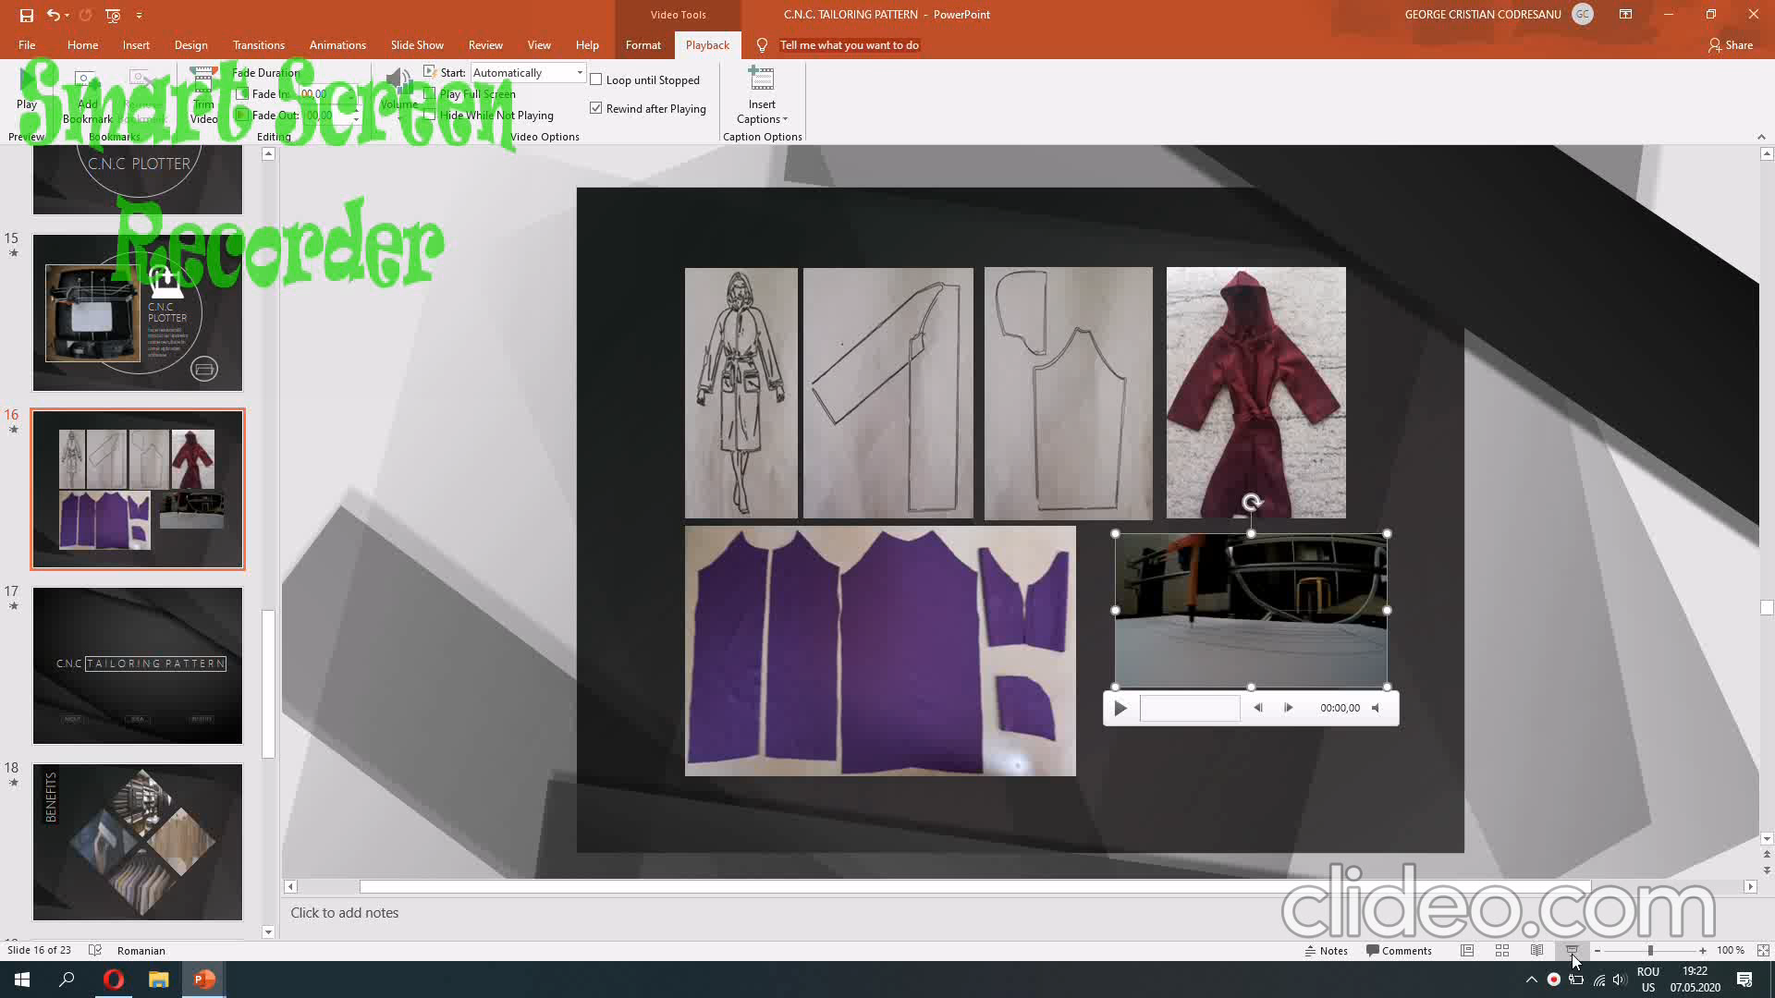
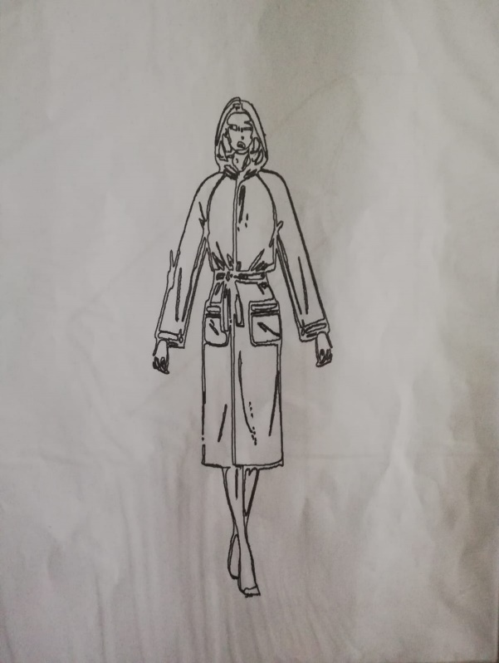
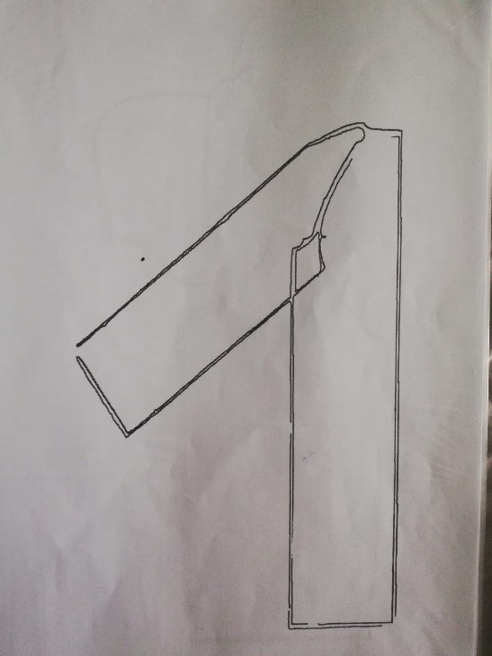
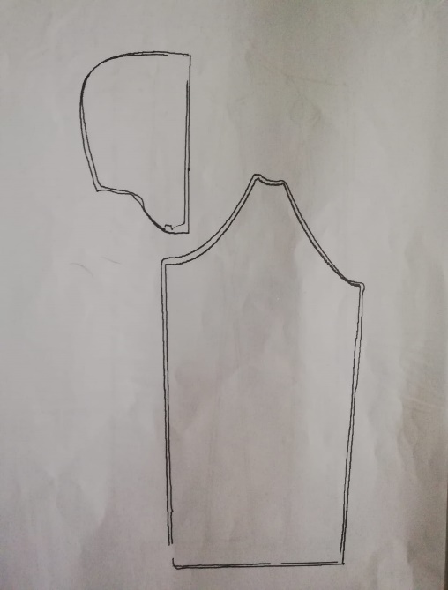
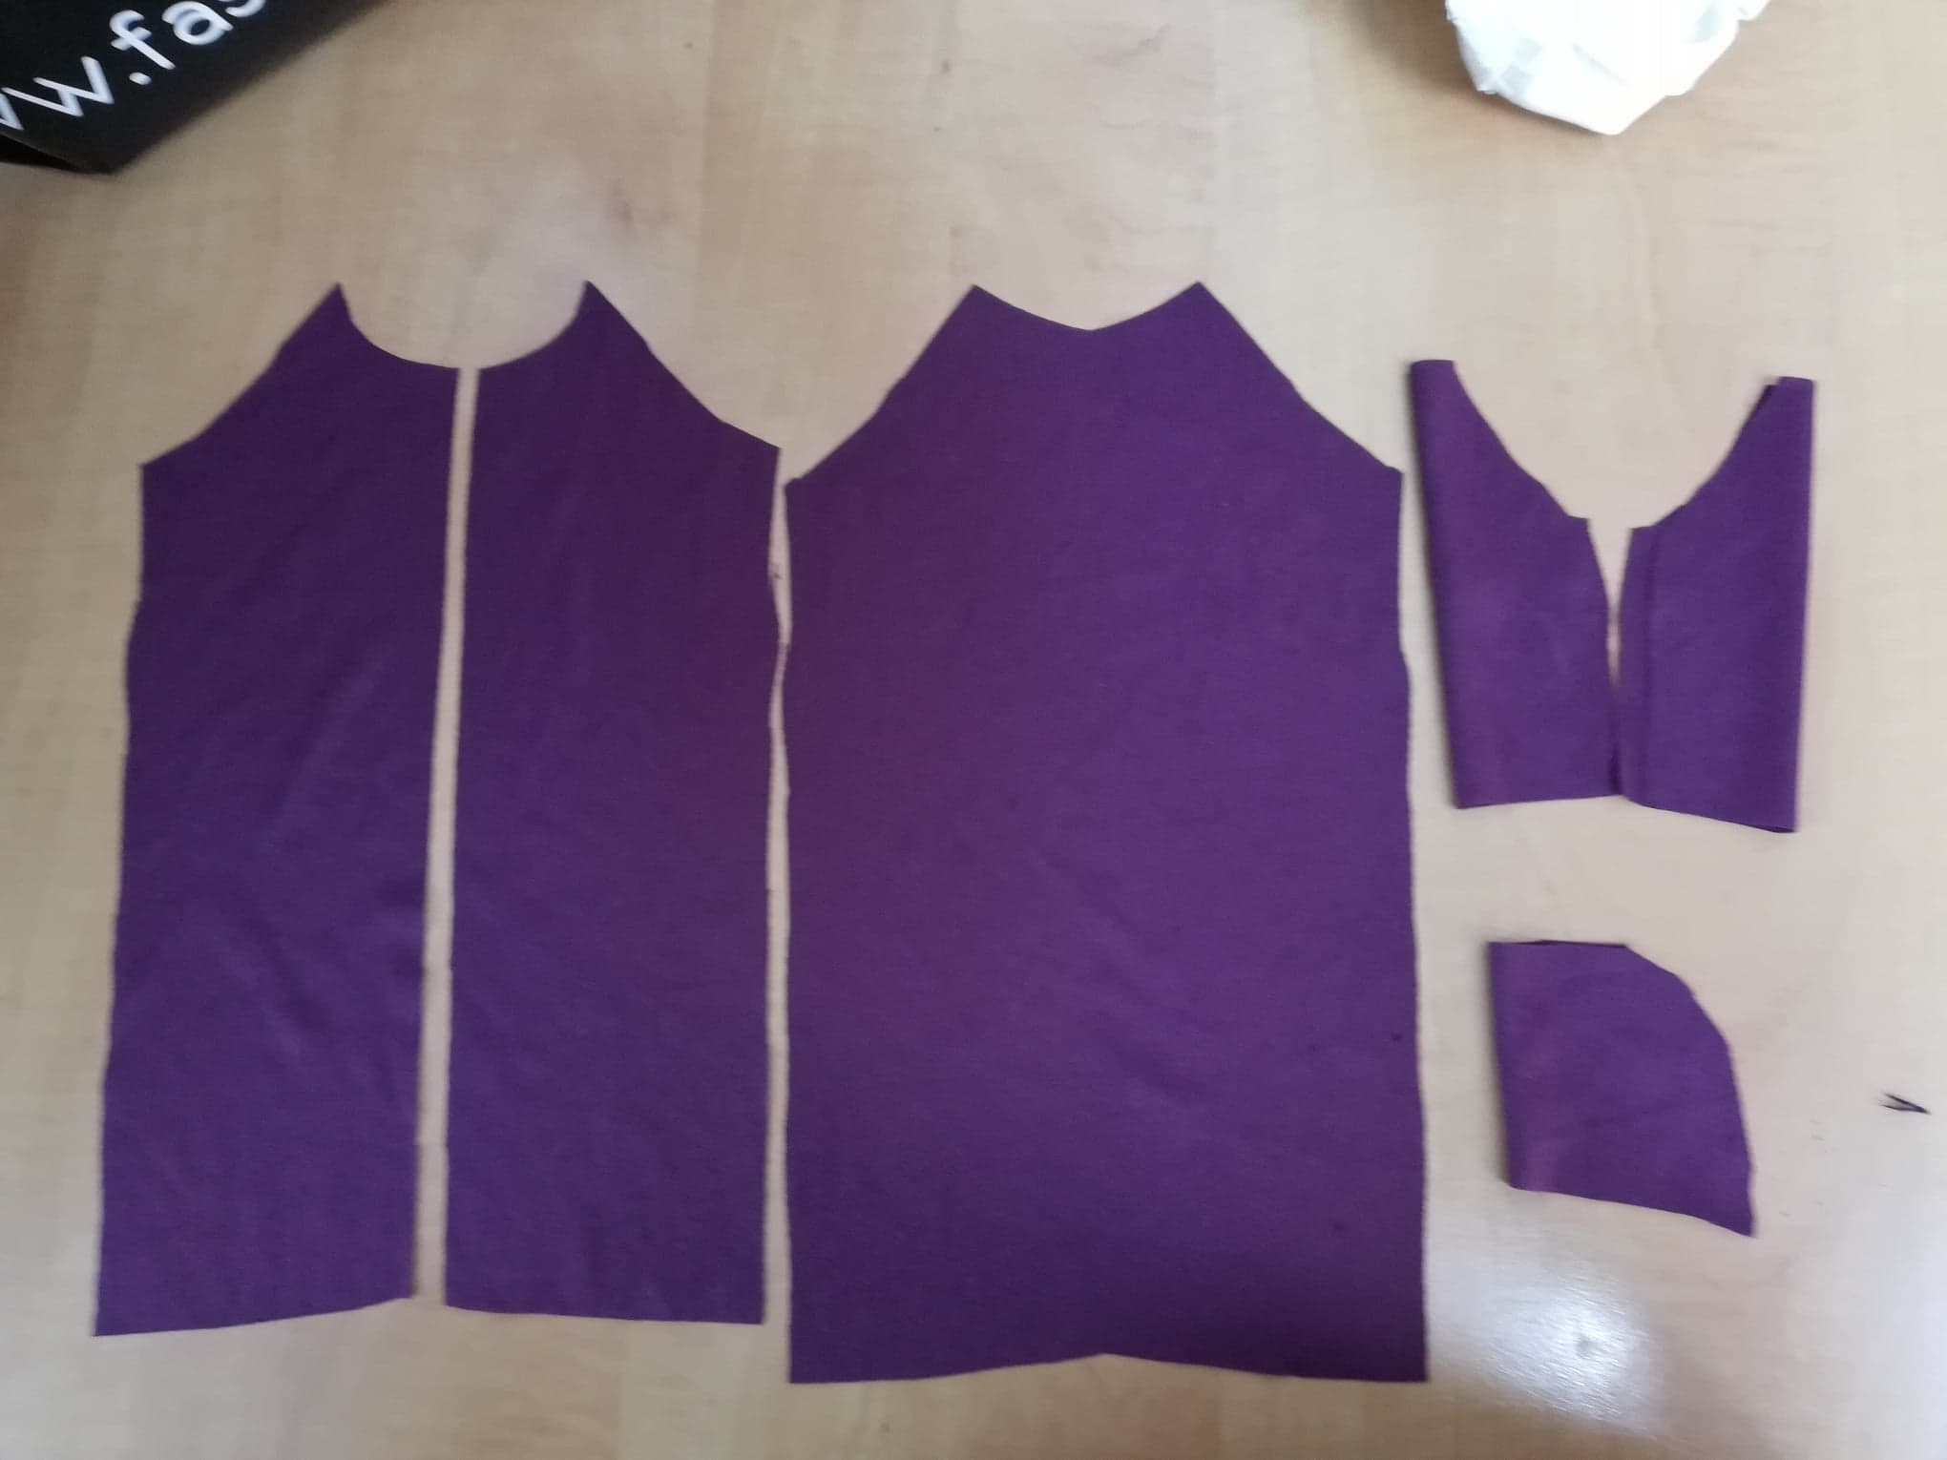
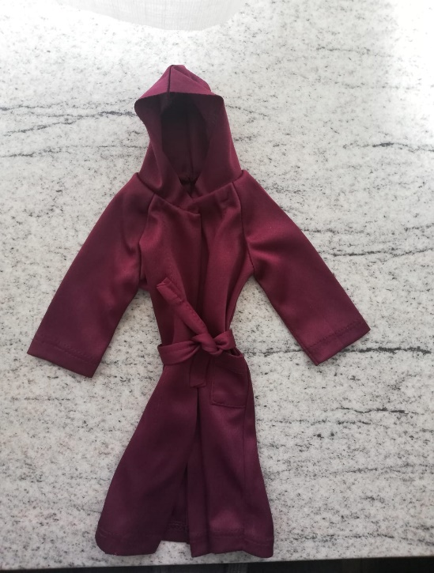

Slide 19
C.N.C T A I L O R I N G P A T T E R N

Slide 20
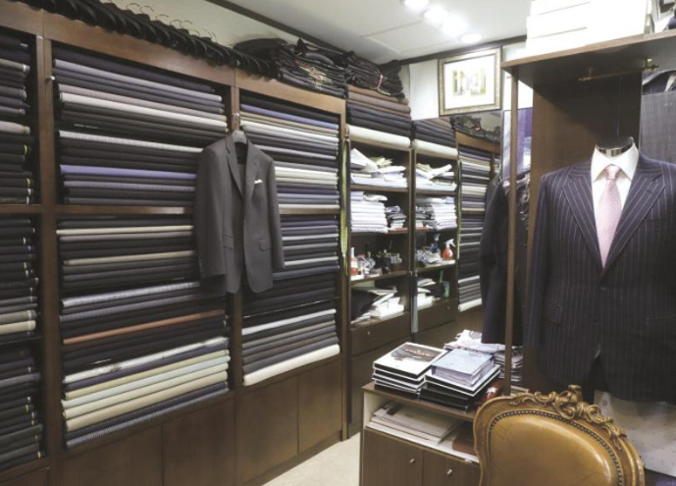

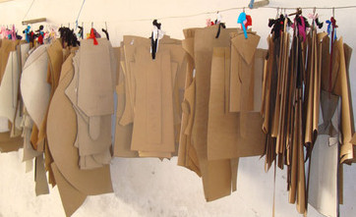
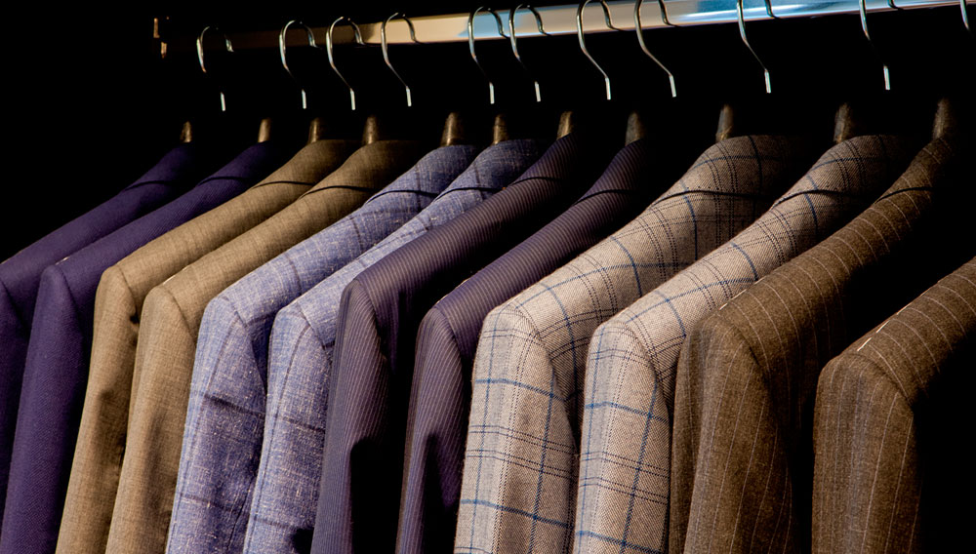
BENEFITS
BIBLIOTECĂ DE TIPARE
Software-ul conține o biblioteca de tipare diversificată și oferă posibilitatea de a adăuga tipare noi

Slide 21

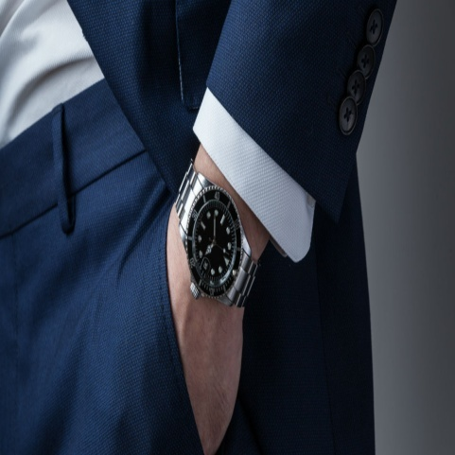
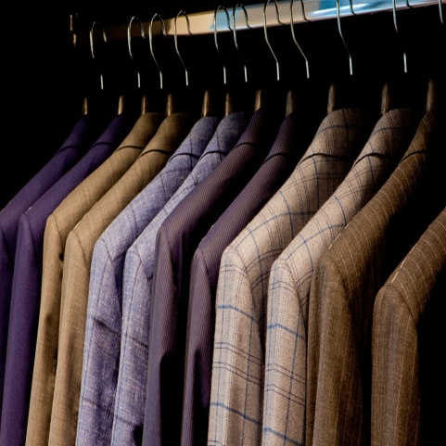
BENEFITS
BIBLIOTECĂ DE TIPARE
Software-ul conține o biblioteca de tipare diversificată și oferă posibilitatea de a adăuga noi tipare

Slide 22
BENEFITS
ECONOMIE DE MATERIALE
Nu va mai fi necesară utilizarea materialelor auxiliare pentru aducerea ținutei la forma cât mai fidela a
corpului clientului

Slide 23
BENEFITS
CÂȘTIG DE TIMP
Nu va mai fi necesara modificarea manuală a tiparelor iar întâlnirile pentru probă vor fi reduse considerabil

Slide 24
BENEFITS
MAI MULTE COMENZI
Reducerea semnificativă a timpului de lucru conduce la posibilitatea onorării mai multor comenzi

Slide 25
M U L Ț U M E S C
S E S I U N E A D E C O M U N I C Ă R I Ș T I I N Ț I F I C E S T U D E N Ț E Ș T I
FACULTATEA DE
MATEMATICĂ
ȘI INFORMATICĂ

